Slide 1




例 4：七段数码管
SystemVerilog
xgsun@fudan.edu.cn 2017-10

Slide 2
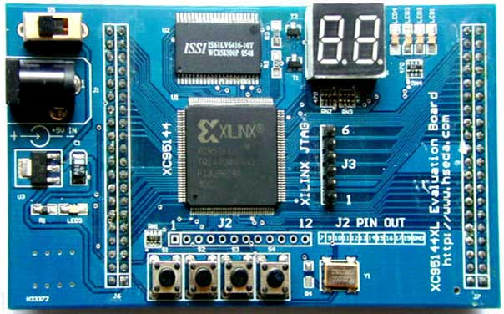
FPGA 现场可编程门阵列
FPGA：可由用户现场进行编程的大规模电路。
FPGA是80年代中期发展起来的一种可编程的。
特点：
保密性强
体积小
可靠性高
Xilinx公司和Actel 公司是生产FPGA 的主要厂商，所 生产的FPGA结构略有不同。

Slide 3
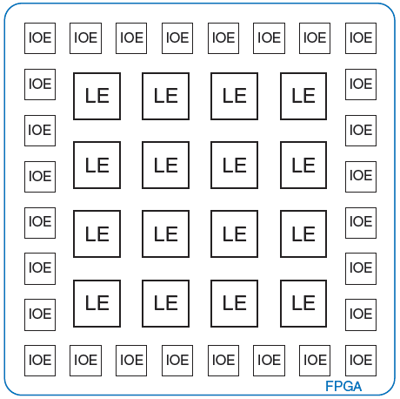
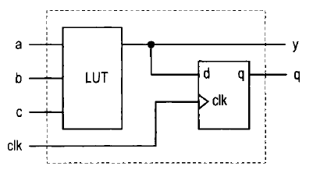
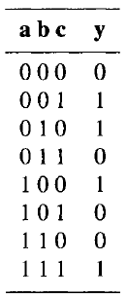
通用FPGA结构图
LUT：Look-up Table
LE：逻辑单元

Slide 4
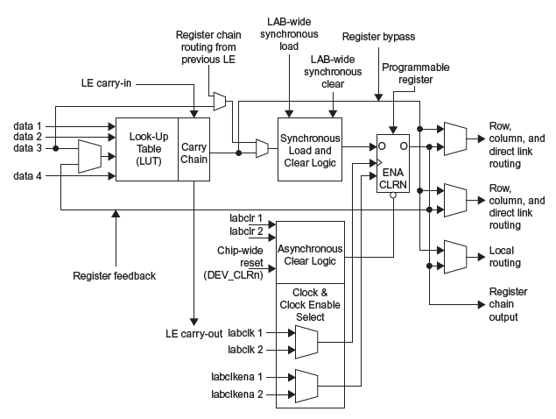
Altera's Cyclone IV LE
LUTs : 实现组合逻辑
Flip-flops: 实现时序逻辑
Multiplexers: 连接上述二者

Slide 5
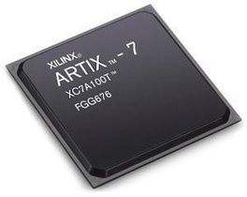
XC7A100T
(Spartan-7, Artix-7, Kintex-7, Virtex-7)
Artix-7是 7系列 中低成本系列芯片， 面向成本敏感型应用FPGA，具有目前最低的成本和功耗优势，特别适用于消费类电子以及手持和便携设备。
XC7A100T是Artix-7系列中资源比较丰富的一款芯片
15,850 logic slices, each with four 6-input LUTs and 8 flip-flops
4,860 Kbits快速随机存储器RAM
Six clock management tiles, each with phase-locked loop (PLL)
内部时钟速度超过450 MHz
240 DSP(数字信号处理) slices(切片)
片上模数转换器（XADC）

Slide 6
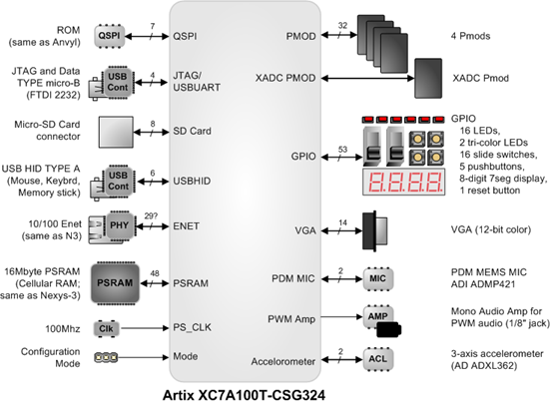
XC7A100T

Slide 7
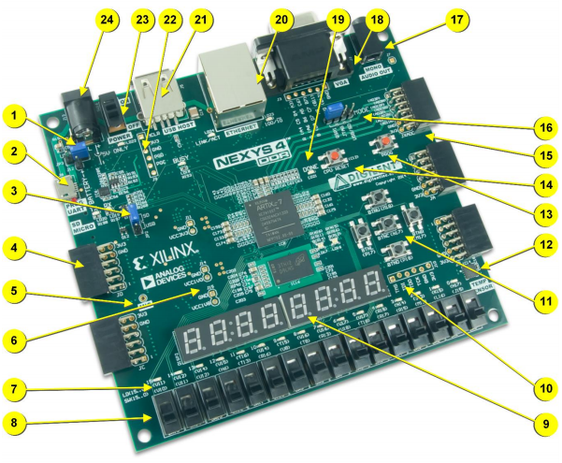
简介
通过USB供电、编程以及串口监视，只需1根USB线
PIC24编程端口（工厂使用）
开关
FPGA编程结束LED
USB
网口
VGA
电源插座
音频
电源选择跳线和电池头
编程模式跳线
共享UART / JTAG USB口
模拟信号Pmod
外部配置跳线（SD / USB）
CPU reset 键
FPGA配置reset
Pmod 接口
温度传感器
Microphone
5个按键
电源测试点
三色LEDs(2)
LEDs (16)
外接JTAG端口
Slide switches
Eight digit 7-seg display
Notes:
通用异步收发传输器（Universal Asynchronous Receiver/Transmitter)，通常称作UART，是一种异步收发传输器，是电脑硬件的一部分。将资料由串行通信与并行通信间作传输转换，作为并行输入成为串行输出的芯片，通常集成于其他通讯接口的连结上。

Slide 8
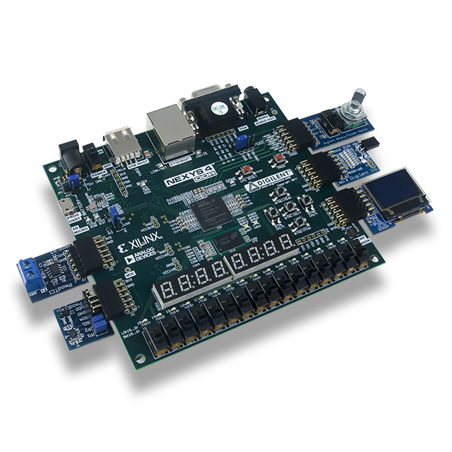
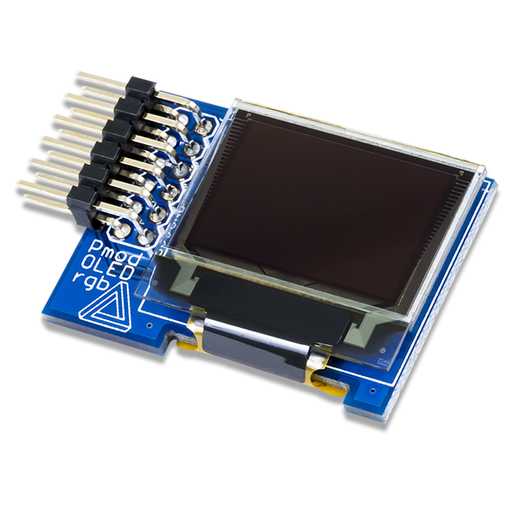
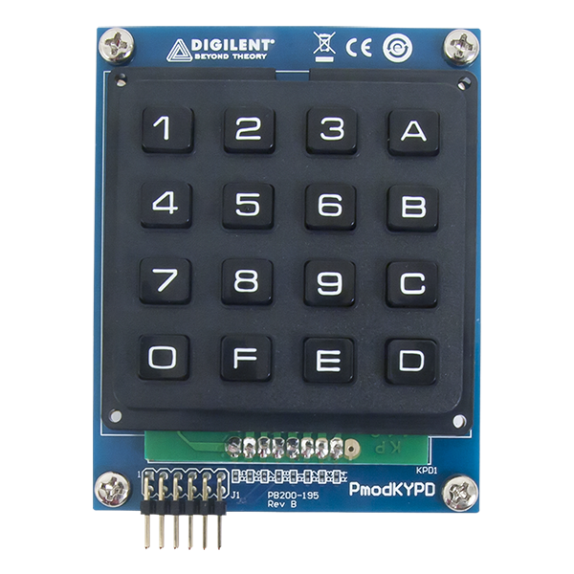
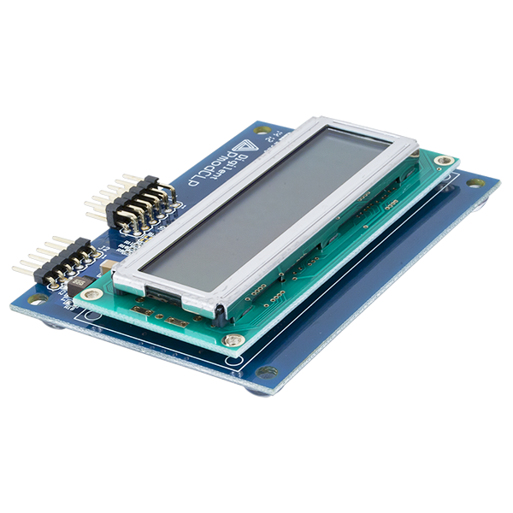
Pmod接口 由Digilent开发，用于连接各种外设
96x64,16位色彩分辨率RGB OLED屏
带16个按键的键盘
带有并行接口的字符型LCD

Slide 9
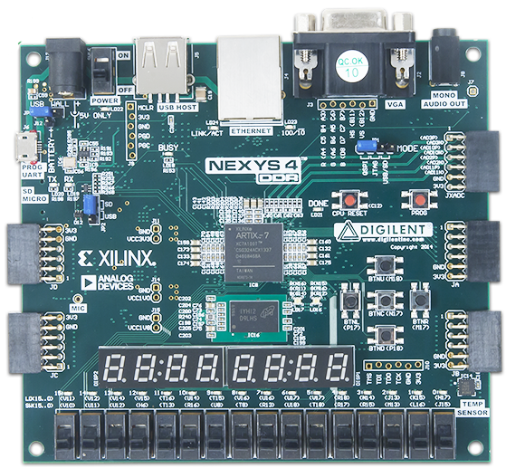
Nexys4 DDR 特点
10/100 Ethernet PHY
128Mib DDR2
SD卡插槽（可用来存储FPGA程序）
Micro USB接口（UART和编程口共用）
USB HID主机接口（鼠标、键盘）
PWM (Pulse Width Modulation)音频输出
PDM（脉冲密度调制）数字麦克风
4个Pmod接口、 Pmod for XADC signals
USB HID Host for mice, keyboards and memory sticks
Digilent USB-JTAG port for FPGA programming & communication
基本IO：16路拨码开关、16路LED、8路7段数码管 2个RGB 三色 LED、5个按钮
12位VGA接口
温度传感器
串行Flash
3轴加速度计

Slide 10
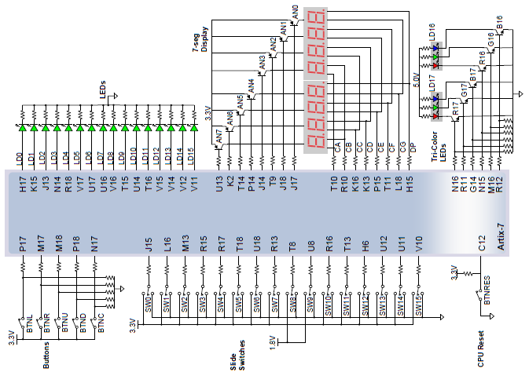
基本IO
② 7-Seg Display
③ 三色LEDs
① LEDs
④ Buttons
⑤ 拨码开关

Slide 11
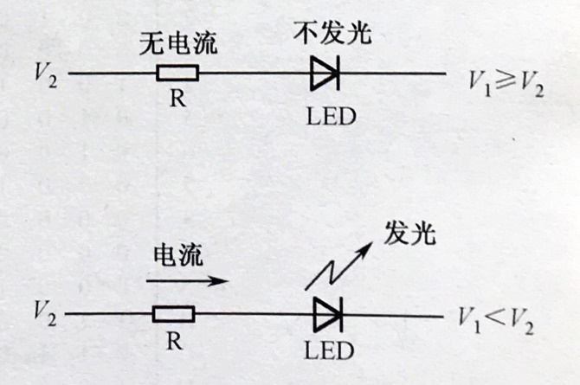
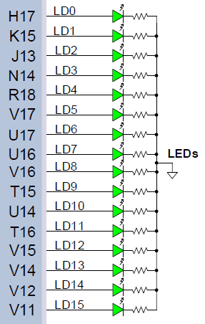
① LEDs + Slide Switches
当一个正向电流通过发光二极管(LED)时，LED就会发光。
LED上典型电压：1.5~2.0 V
典型电流：2.0~15 mA
电阻R作用：限制通过LED的电流量。
FPGA的I/O引脚有2种方式点亮LED：
将引脚连接到V₂端，V₁端接地【NEXYS4 16LED】
点亮LED，V₂端为高电平(1)
不亮LED，V₂端为低电平(0)
V₂端接一恒定电压，将引脚连接到V₁端
点亮LED，V₁端为低电平(0)
不亮LED，V₁端为高电平(1)
Artix-7

Slide 12
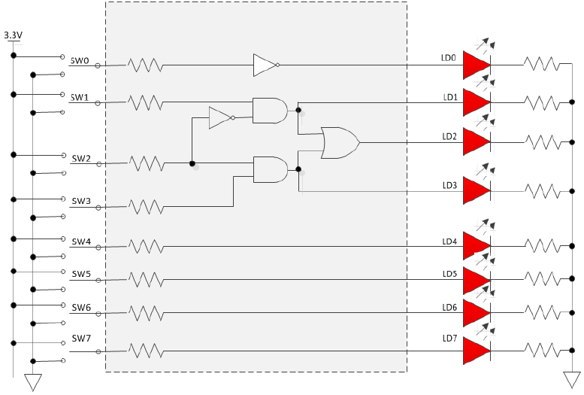
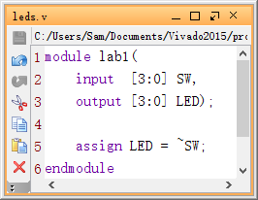
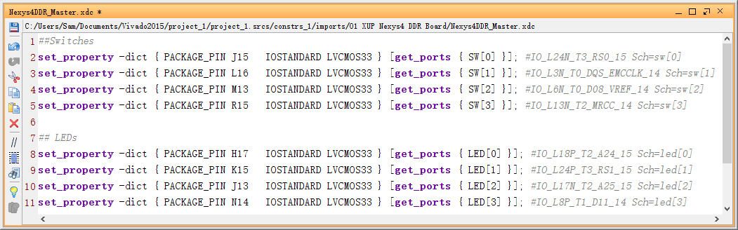
示例
LEDs
Artix-7
代码
点亮LED，高电平(1)

Slide 13
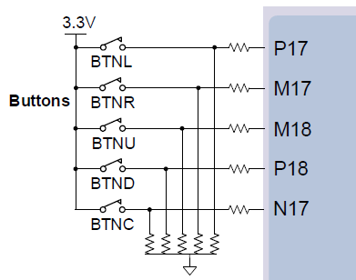
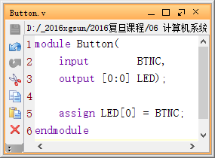
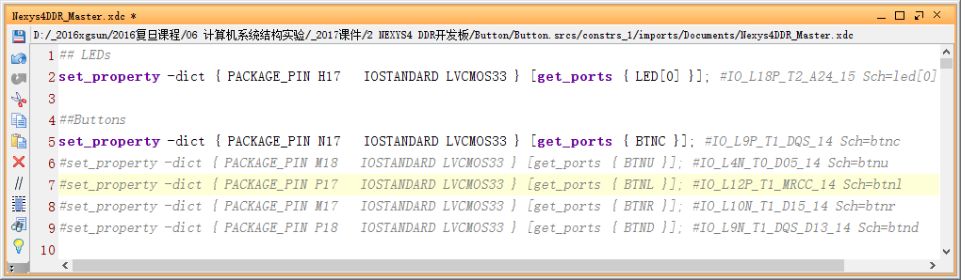
② Buttons 示例代码
Button
代码
Artix-7

Slide 14
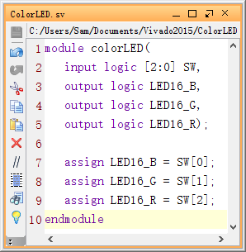
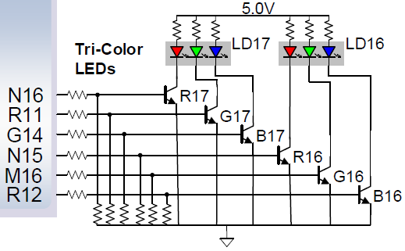
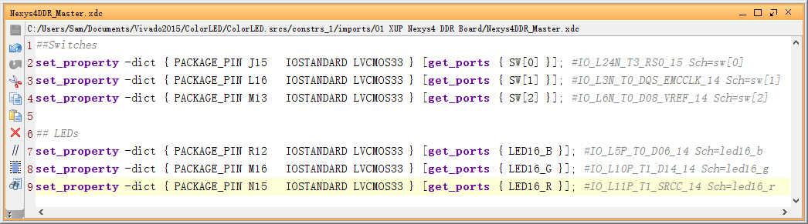
③ Tri-Color LEDs 代码
ColorLED
Artix-7
三极管基极高电压时导通

Slide 15
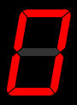
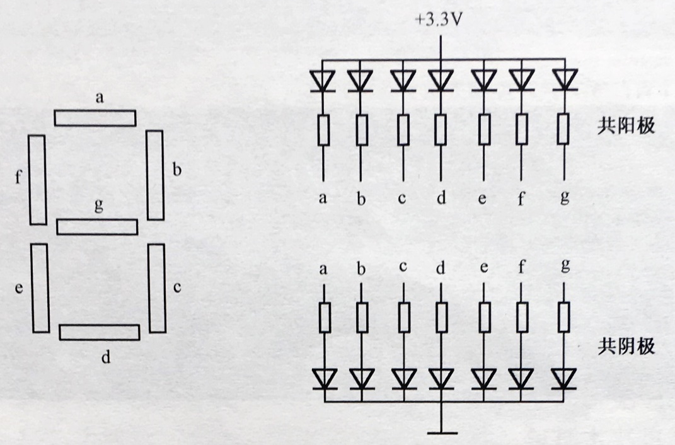
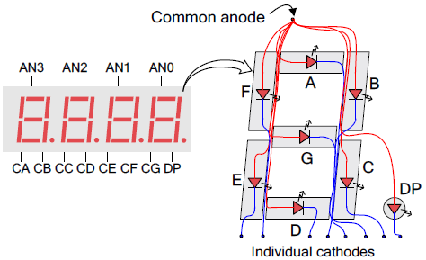
④ 7段显示管
seven-segment LED displays
共阳极
点亮，引脚输出为低电平(0)
不亮，引脚输出为高电平(1)
共阴极
【NEXYS4 DDR】
AN0..7取反了
Both the AN0..7 and the CA..AG/DP signals are driven low when active.

Slide 16
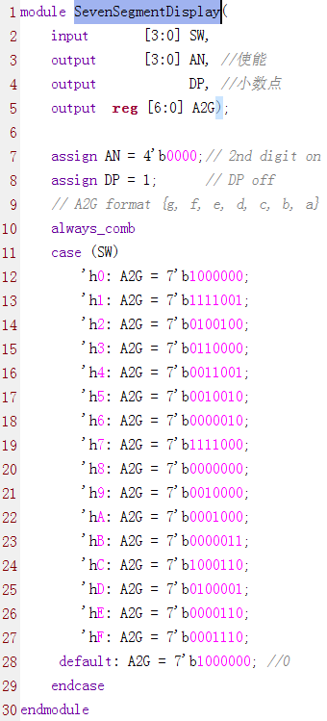
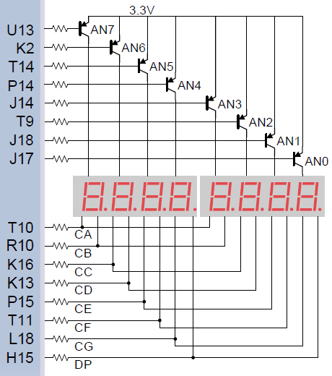
7段显示管-方案1
共阳极
点亮，引脚输出为低电平(0)
不亮，引脚输出为高电平(1)
共阴极
16进制7段译码器

Slide 17
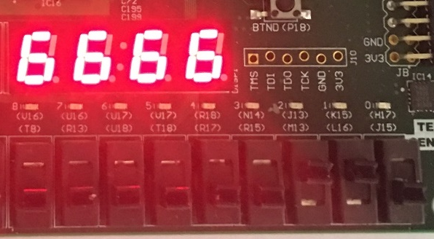
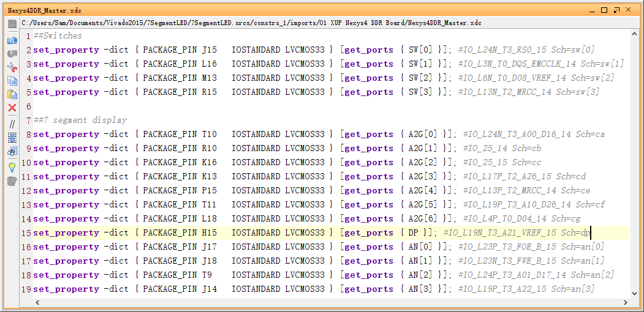
7段显示管-方案1
7SegmentLED
都显示同一个数字？

Slide 18
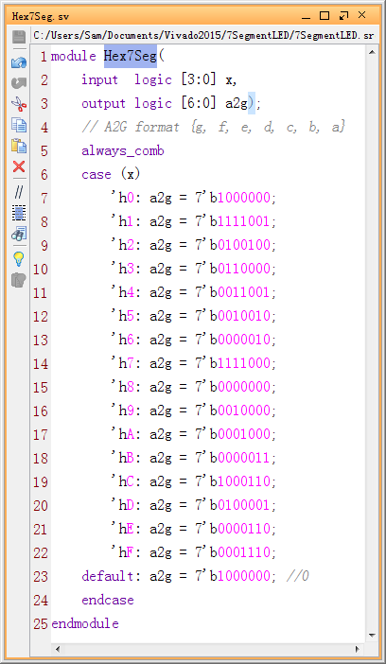
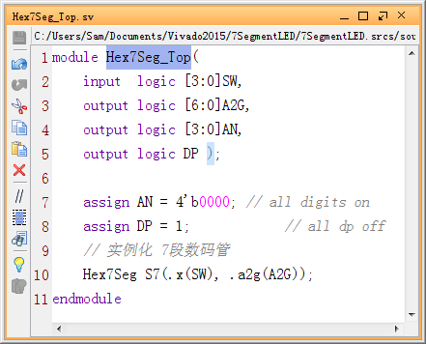
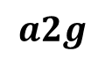
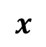
7段显示管 - 方案2
顶层文件
Hex7Seg
$$x$$
4
7
$$a2g$$

Slide 19
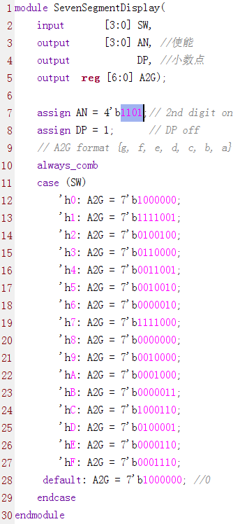
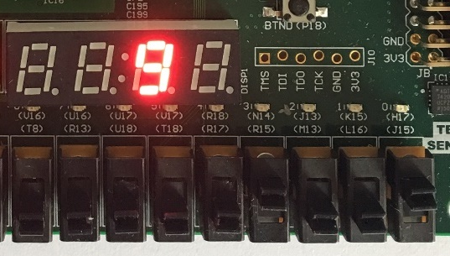
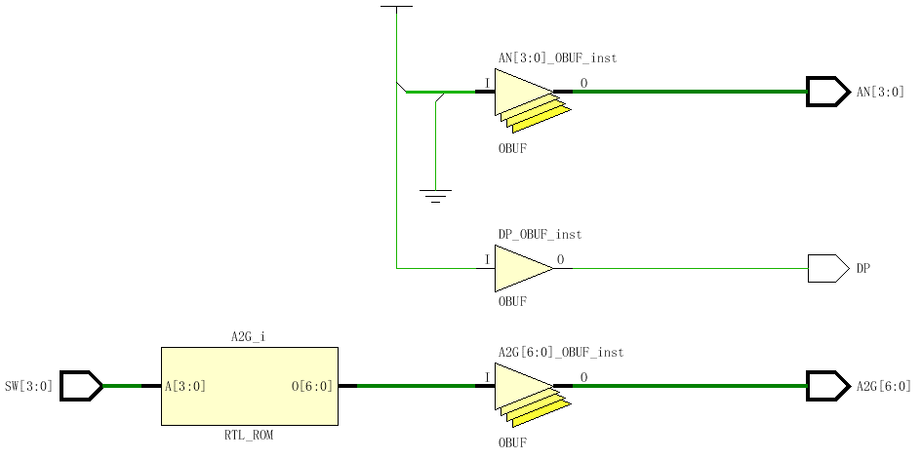
7段显示管 - 方案3
只显示右侧第2个

Slide 20
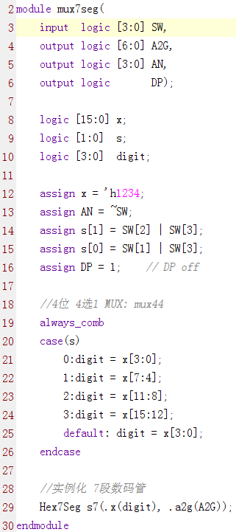
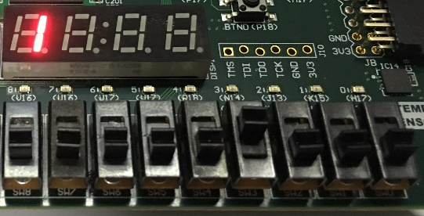
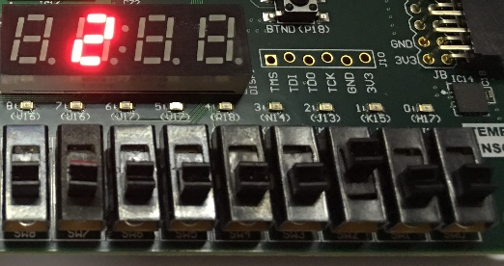
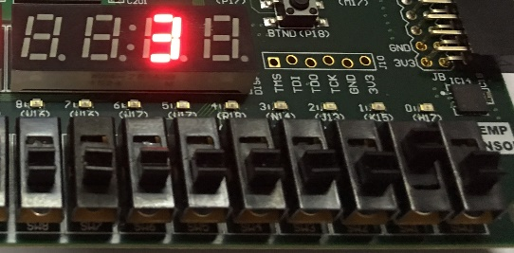
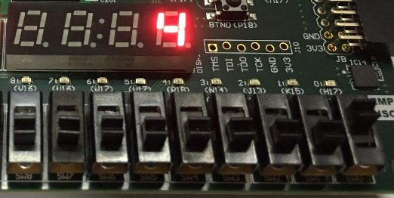
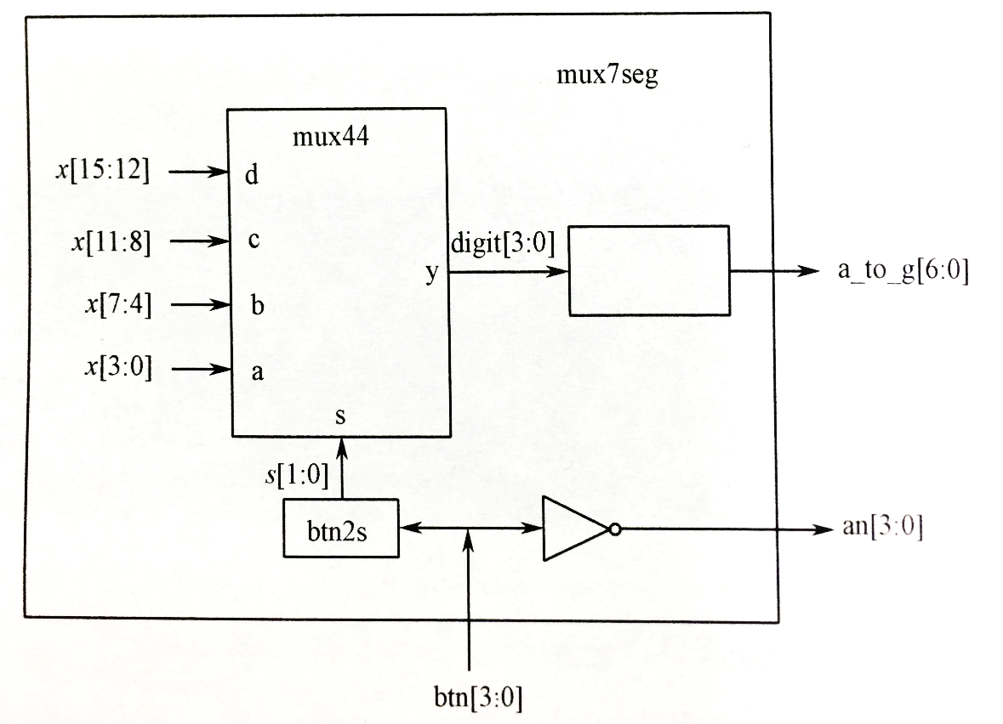
方案4：复用7段数码管
mux7seg
Hex7Seg
拨码开关控制 显示哪个数码管

Slide 21
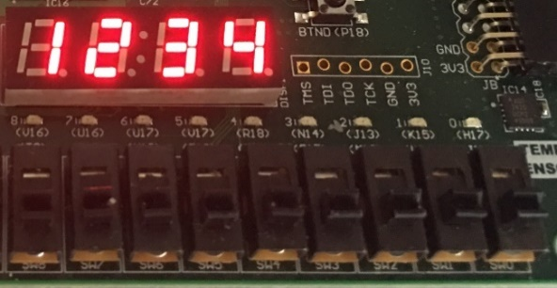
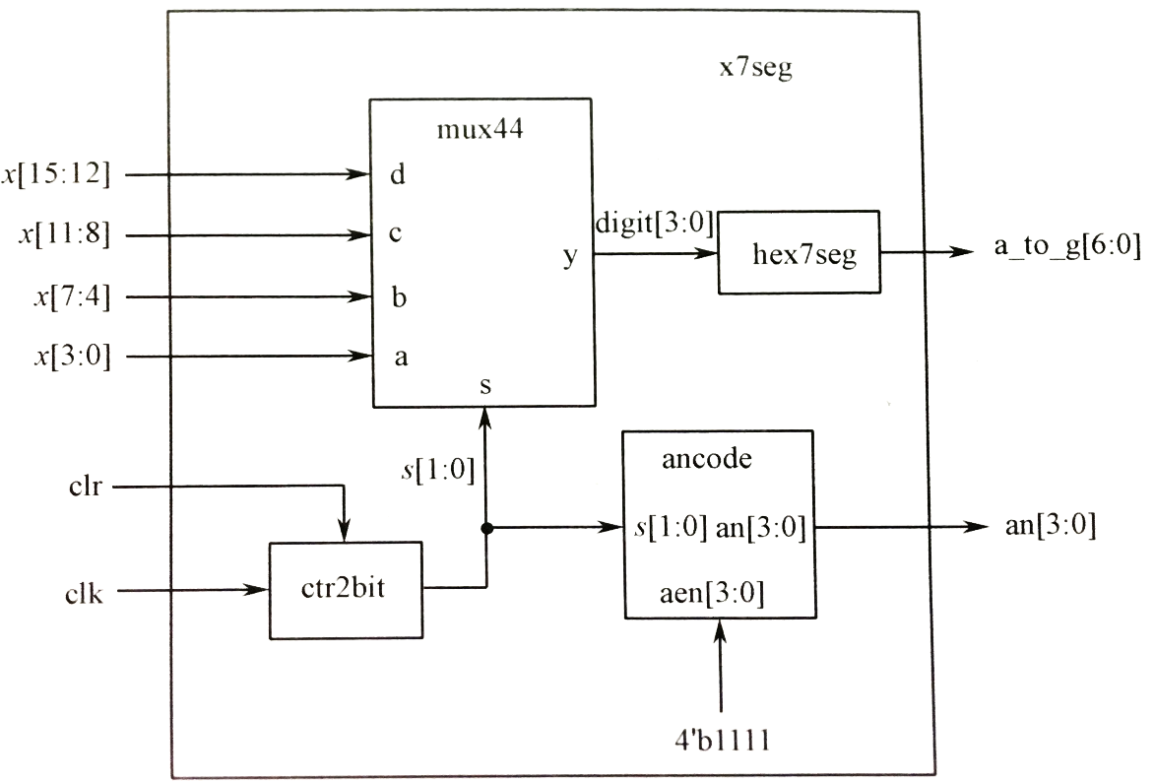
复用 vs 分时
用clk快速、反复代替Btn
Hex7Seg

Slide 22
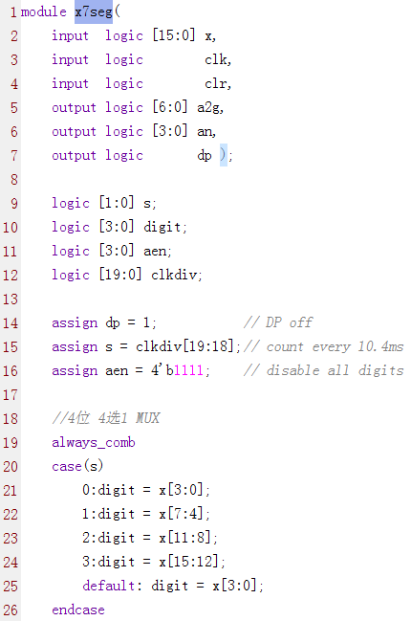
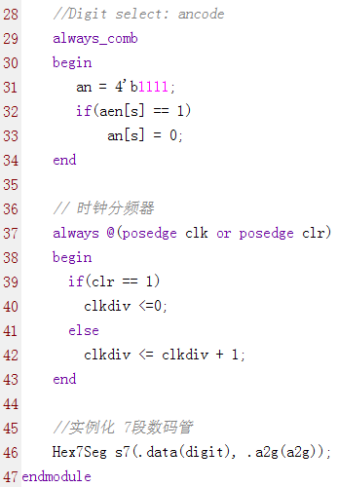
方案5：分时显示
x7seg
选中与
点亮同步
//选哪位数码管
4个7段显示管分别显示，
每个数字每秒刷新190次

Slide 23
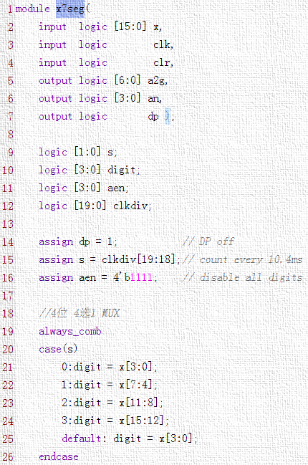

方案5：分时显示
顶层文件
x7seg

Slide 24

方案5：分时显示
时钟引脚配置
顶层文件
x7seg

Slide 25

时钟分频器
q(i) | 频率 Hz | 周期 ms | q(i) | 频率 Hz | 周期 ms
In | 100M | 0.000 01 | 12 | 12 207.03 | 0.081 92
0 | 50M | 0.000 02 | 13 | 6 103.52 | 0.163 84
1 | 25M | 0.000 04 | 14 | 3 051.76 | 0.327 68
2 | 12.5M | 0.000 08 | 15 | 1 525.88 | 0.655 36
3 | 6.25M | 0.000 16 | 16 | 762.94 | 1.310 72
4 | 3.125M | 0.000 32 | 17 | 381.47 | 2.621 44
5 | 1.5625M | 0.000 64 | 18 | 190.73 | 5.242 88
6 | 781.25K | 0.001 28 | 19 | 95.37 | 10.485 76
7 | 390.625K | 0.002 56 | 20 | 47.68 | 20.010 24
8 | 195.3125K | 0.005 12 | 21 | 23.84 | 41.943 04
9 | 97 656.25 | 0.010 24 | 22 | 11.92 | 83.886 08
10 | 48 828.13 | 0.020 48 | 23 | 5.96 | 167.772 16
11 | 24 414.06 | 0.040 96 | 24 | 2.98 | 335.544 32
Notes:
module clkdiv(
input mclk,
input clr,
output clk190,//190Hz
output clk48);// 48Hz
reg [24:0] q; //25位计数器
always @(posedge mclk or posedge clr)
begin
if(clr==1)
q <= 0;
else
q <= q + 1;
end
assign clk190 = q[18];
assign clk48 = q[20];
endmodule

Slide 26


*扩展模块 PmodKYPD a 16 button keypad
Decoder Behavior
PmodKYPD
The Decoder determines which key, if any, was pressed on the PmodKYPD by cycling through each column pin with a logic low. After the Decoder sets a column pin low, it checks for a logic low in the row pins. A low in a row pin signifies that a button has been pressed. Once the Decoder has both the row and column of the key, it can determine the corresponding value to output to the DisplayController. The decoder will change columns every 1ms in its cycle.
DisplayController Behavior
The DisplayController is used to display the output of the Decoder onto the seven segment display on a Nexys4 board. In this project only the rightmost digit on the seven segment display is used. Before any key was pressed, the seven segment display shows a ‘0’ on the rightmost digit. The keypad is represented in hex values.
Notes:
module clkdiv(
input mclk,
input clr,
output clk190,//190Hz
output clk48);// 48Hz
reg [24:0] q; //25位计数器
always @(posedge mclk or posedge clr)
begin
if(clr==1)
q <= 0;
else
q <= q + 1;
end
assign clk190 = q[18];
assign clk48 = q[20];
endmodule

Slide 27


*USB Keyboard
1) Initial state
Initially, the 7 segment display will show all 0‘s.
2) Key Press
When a button is pressed, the value of the scan code will shift onto the 7 segment display. In the picture, 'a' is pressed, so a scan code of “1C” is displayed.
3) Key Release
When the 'a' key is released, a scan code of “F01C” is shifted onto the 7 segment display. The initial scan code of “1C” is shifted to the left display.
4) Multi key press
When multiple keys are pressed their scan codes are shifted in order. In this case, Q (“15”) was pressed, followed by W (“1D”).
keyboard
Notes:
module clkdiv(
input mclk,
input clr,
output clk190,//190Hz
output clk48);// 48Hz
reg [24:0] q; //25位计数器
always @(posedge mclk or posedge clr)
begin
if(clr==1)
q <= 0;
else
q <= q + 1;
end
assign clk190 = q[18];
assign clk48 = q[20];
endmodule

Slide 28


参考资料
Nexys4-DDR_Reference Manual.pdf
Nexys4-DDR_sch.PDF
lab1 Vivado Design Flow.pdf
lab1 Vivado Design Flow.zip
Nexys4DDR_Master.xdc
引脚约束文件
https://www.xilinx.com/
https://china.xilinx.com/

